Slide 1
Разложение квадратного трёхчлена
на множители

Slide 2
Квадратный трёхчлен$ax^{2}+bx+c$.
Чтобы найти корни квадратного трёхчлена
$ax^{2}+bx+c$, нужно решить квадратное уравнение $ax^{2}+bx+c=0$.

Slide 3
Разложите на множители
квадратный трёхчлен $8x^{2}−40x+32$.
$$8x^{2}−40x+32=8\left(x^{2}−5x+4\right)=$$
$$=8\left(x^{2}−x−4x+4\right)=$$
$$a$$
$$x_{1}$$
$$x_{2}$$
$$=8\left(x(x−1)−4(x−1)\right)=$$
$$8\left(x−1\right)\left(x−4\right).$$

Slide 4
$${ax}^{2}+bx+c=a\left(x−x_{1}\right)\left(x−x_{2}\right)$$
2 корня:
$$x_{1},x_{2}$$
$${ax}^{2}+bx+c=a{\left(x−x_{1}\right)}^{2}$$
1 корень:
$x_{1}(x_{2}$= $x_{1})$
нельзя разложить на множители, являющиеся многочленами первой степени.
нет корней:

Slide 5
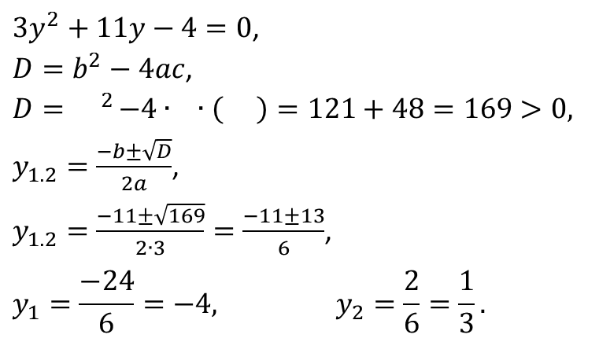
1. $Разложите на множители$
$квадратный трёхчлен 3y^{2}+11y−4$.
$$=3\left(y−\left(−4\right)\right)\left(y−\frac{1}{3}\right)=$$
$$3y^{2}+11y−4= (y−y_{1})(y−y_{2})$$
$$3$$
$$=3\left(y+4\right)\left(y−\frac{1}{3}\right)=(y+4)(3y−1)$$
$3y^{2}+11y−4=0$,
$D=b^{2}−4ac$,
$$D={ }^{2}−4∙ ∙\left( \right)=121+48=169>0,$$
$y_{1.2}=\frac{−b±\sqrt{D}}{2a}$,
$y_{1.2}=\frac{−11±\sqrt{169}}{2∙3}=\frac{−11±13}{6}$,
$$y_{1}=\frac{−24}{6}=−4, y_{2}=\frac{2}{6}=\frac{1}{3}.$$
$$3$$
$$11$$
$$−4$$

Slide 6
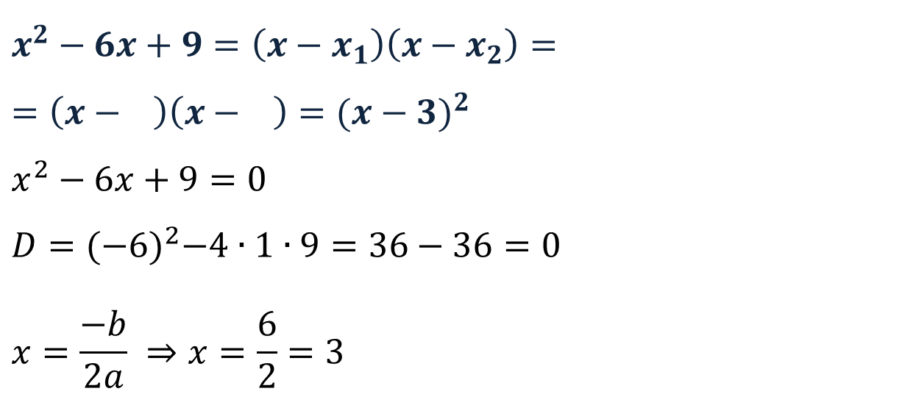
$$Разложите на множители$$
$квадратный трёхчлен x^{2}−6x+9$.
$$x^{2}−6x+9=\left(x−x_{1}\right)\left(x−x_{2}\right)=$$
$$=\left(x− \right)\left(x− \right)={(x−3)}^{2}$$
$$x^{2}−6x+9=0$$
$$D={(−6)}^{2}−4∙1∙9=36−36=0$$
$$x=\frac{−b}{2a} ⇒x=\frac{6}{2}=3$$
$$3$$
$$3$$

Slide 7
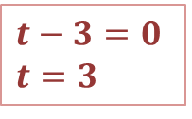
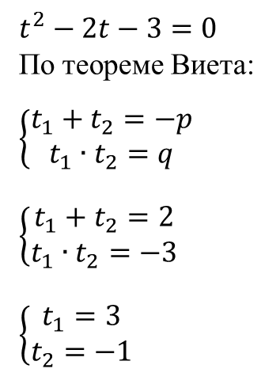
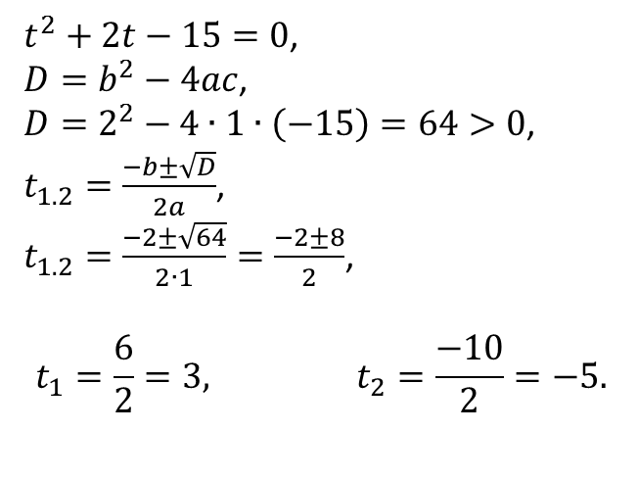
$2. Сократите дробь \frac{t^{2}+2t−15}{t^{2}−2t−3}$.
$$\frac{t^{2}+2t−15}{t^{2}−2t−3}=\frac{(t−t_{1})(t−t_{2})}{(t−t_{1})(t−t_{2})}=\frac{(t− )(t− )}{(t− )(t− )}$$
$$=\frac{(t−3)(t+5)}{(t−3)(t+1)}=$$
$\frac{t+5}{t+1}$ при $t≠3$
$t^{2}+2t−15=0$,
$D=b^{2}−4ac$,
$D=2^{2}−4∙1∙\left(−15\right)=64>0$,
$t_{1.2}=\frac{−b±\sqrt{D}}{2a}$,
$t_{1.2}=\frac{−2±\sqrt{64}}{2∙1}=\frac{−2±8}{2}$,
$$t_{1}=\frac{6}{2}=3, t_{2}=\frac{−10}{2}=−5.$$
$$t^{2}−2t−3=0$$
По теореме Виета:
$$\left\{\begin{aligned}t_{1}+t_{2}=−p \\ t_{1}∙t_{2}=q\end{aligned}\right.$$
$$\left\{\begin{aligned}t_{1}+t_{2}=2 \\ t_{1}∙t_{2}=−3\end{aligned}\right.$$
$$\left\{\begin{aligned}t_{1}=3 \\ t_{2}=−1\end{aligned}\right.$$
$$t−3=0$$
$$t=3$$
$$D=2^{2}−4∙1∙\left(−3\right)=16≥0$$
$$3$$
$$(−5)$$
$$3$$
$$(−1)$$

Slide 8
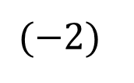
3. Cоставьте квадратный трёхчлен, корнями которого являются числа 7 и $−2$.
$$7$$
$$(−2)$$
$$ax^{2}+bx+c=a\left(x−x_{1}\right)\left(x−x_{2}\right)$$
$$a\left(x−x_{1}\right)\left(x−x_{2}\right)=a\left(x− \right)\left(x− \right)$$
$$=a\left(x−7\right)\left(x+2\right)$$
$$a=1:$$
$$\left(x−7\right)\left(x+2\right)=x^{2}−7x+2x−14=x^{2}−5x−14$$
Ответ:${ x}^{2}−5x−14$.

Slide 9
Разложение квадратного трёхчлена на множители
${Если x}_{1} и x_{2}$ корни
квадратного трёхчлена $ax^{2}+bx+c$, то
$ax^{2}+bx+c=$ $a\left(x−x_{1}\right)\left(x−x_{2}\right)$

